Slide 1
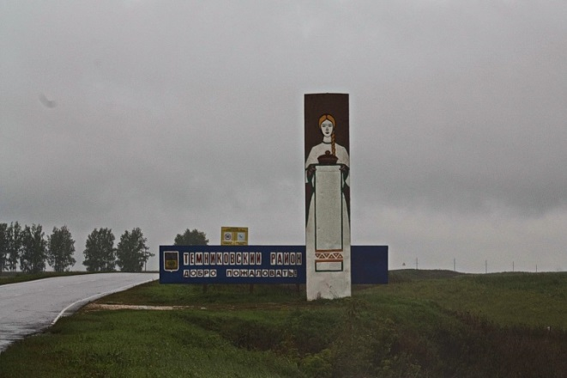
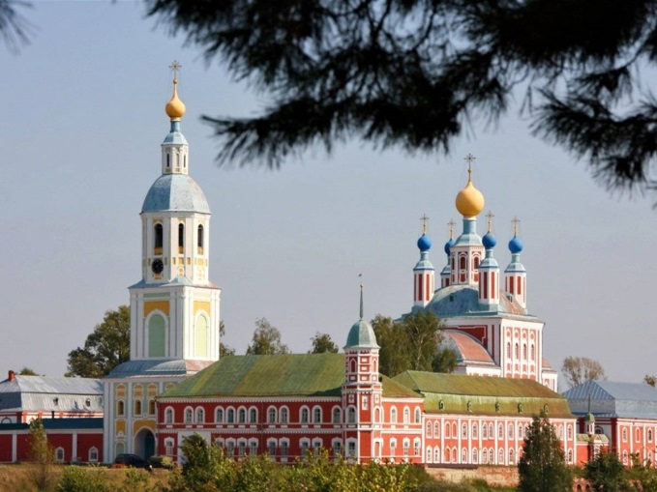
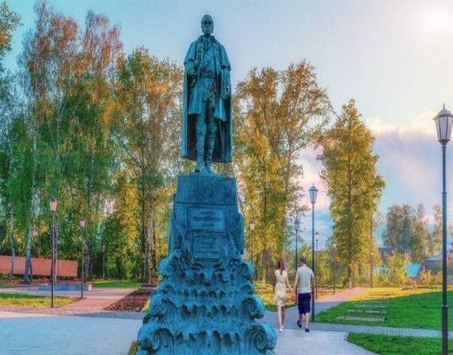
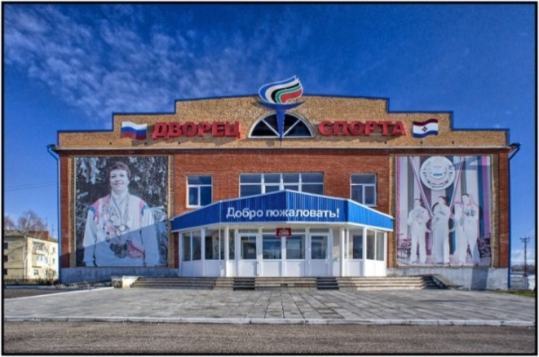
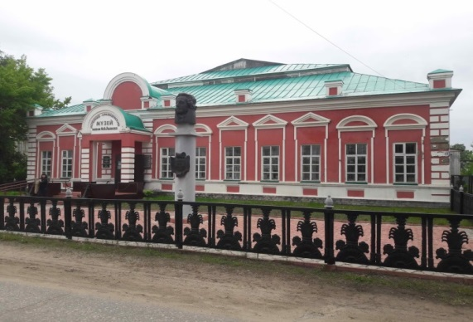
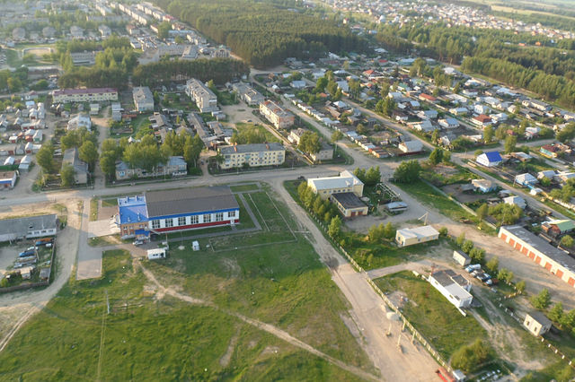
ИНВЕСТИЦИОННЫЙ ПАСПОРТ
ТЕМНИКОВСКОГО МУНИЦИПАЛЬНОГО РАЙОНА

Slide 2
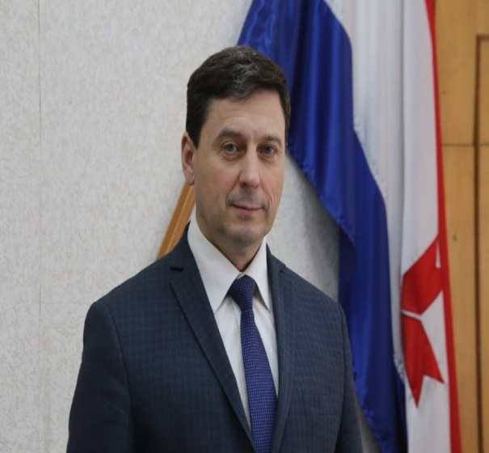
Обращение главы Темниковского муниципального района
«Темниковский муниципальный район— идеальное место для инвестиций. Наш муниципалитет — это огромные земельные ресурсы, прекрасная экология, развитая экономика, хорошая транспортная доступность, богатое культурное наследие, множество рекреационных зон и точек притяжения.
Главный инвестиционный проект ближайших лет — развитие паломническо-туристического кластера «Арзамас – Дивеево – Саров» (« Саранск-Темников-Санаксар»).
Он предполагает масштабные инвестиции в туристические и культурные объекты, парки и зоны отдыха, сферу медицины, образования и спортивную инфраструктуру.
Мы рады всем предпринимателям, которые хотят работать в нашем районе, и окажем содействие всем конструктивным бизнес-проектам.»
Ваш глава Сергей Кизим

Slide 3
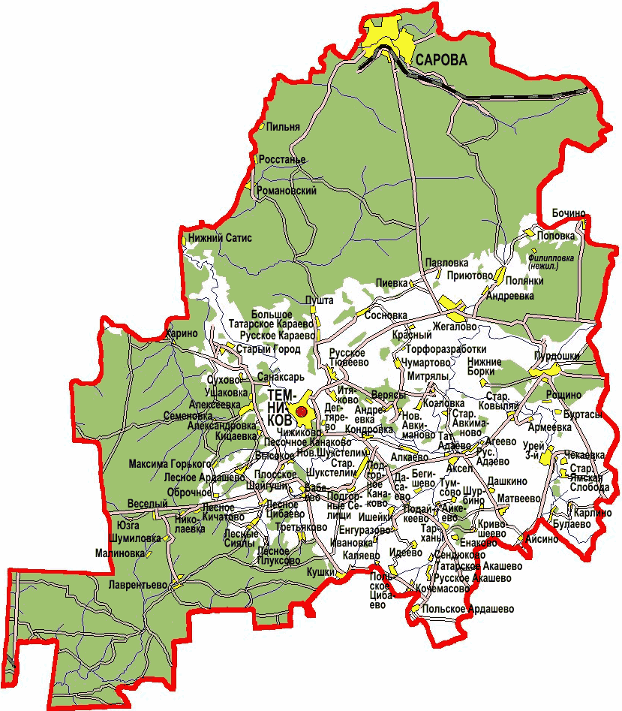
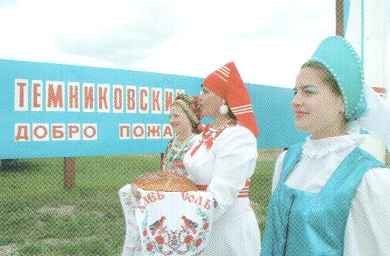
ОБЩИЕ СВЕДЕНИЯ О ТЕМНИКОВСКОМ МУНИЦИПАЛЬНОМ РАЙОНЕ
Площадь территории Темниковского муниципального района -1 936,8 кв.км
Численность населения на 1 января 2021 г. 12553 человека. По национальному составу преобладающее большинство – 61,2% составляет русские, 29,8 % - мордва, 7,7% - татары.
В составе района 1 городское и 6 сельских поселений.
Административным центром Темниковского муниципального района является г. Темников.
Темников основан в 1536 году.
Темниковский район расположен в северо-западной части Республики Мордовия, центре Волговятской зоны и граничит на западе с Теньгушевским, на юге с Торбеевским, Атюрьевским, Краснослободским, на востоке с Ельниковским районами Республики, на севере с Нижегородской областью.
Вблизи крупных городов:
от Москвы на расстоянии 530 км;
от Нижнего Новгорода – 268 км;
от Казани – 574 км;
от Ульяновска – 392 км;
от Пензы – 290 км.

Slide 4
Природно-сырьевой потенциал
Полезные ископаемые
Полезные ископаемые в районе представлены в основном торфом, сапропелем и нерудными ископаемыми (глиной, строительным песком, доломитами, фосфоритами). На территории района разведаны месторождения кирпичных, строительных песков, карбонатных пород на щебень; выделены проявления кирпичных суглинков, строительных песков, песчано-гравийных смесей.
Водные ресурсы
Район располагает значительным количеством запасов водных ресурсов. Эксплуатируются верхнекаменноугольный и верхнекаменноугольно-ассельский водоносные горизонты. Запасы подземных вод – 327,6 тыс. м3/сут. По химическому составу воды сульфатно-гидрокарбонатные кальциево-магниевые. Эксплуатационные запасы и качество подземных вод способны удовлетворить потребности всех водопользователей.
Основной рекой является Мокша, среди притоков которой выделяются Сатис, Пушта, Ужовка, Урей. Площадь водосбора Мокши в створе города составляет 15 800 км2. Средний многолетний сток 53,7 м3/с, его объем – 1 694,8 млн м3 в год. В средний по водности год 79 % его годового объема проходит весной, 6,5 % – зимой и 14,5 % – летом и осенью.

Slide 5
Инвестиционные преимущества
Темниковский район обладает высоким инвестиционным потенциалом. Инвестиционную привлекательность Темниковского района обеспечивают:
выгодное экономико-географическое положение.
благоприятный инвестиционный климат.
наличие свободных земель и производственных площадей.
благоприятная нормативно-правовая база для инвесторов и условий для ведения бизнеса.
высокий уровень газификации района (на территории района уровень газификации составляет 88%).
развитая транспортная, инженерная и коммуникационная инфраструктура.
экологичность.
эффективная работа с инвесторами.
Темниковский район вошел в паломническо-туристический кластер «Арзамас-Дивеево-Саров» (« Саранск-Темников-Санаксар»).

Slide 6
Экономика
Основные показатели социально-экономического развития Темниковского муниципального района
Наименование показателя | Единица измерения | 2015 | 2016 | 2017 | 2018 | 2019 | 2020
Среднегодовая численность населения | чел. | 14.9 | 14.5 | 14.1 | 13.7 | 13.2 | 12.8
Объем отгруженной промышленной продукции (работ, услуг) по крупным и средним предприятиям | тыс.руб. | 42240.7 | 42945.8 | 37195.2 | 39193 | 38656 | 82606
Оборот розничной торговли | млн. руб. | 1384.2 | 1574.7 | 1614.9 | 1718.9 | 1822.9 | 1955.0
Общая площадь введённого жилья | кв.м. | 3617 | 3454 | 3607 | 3933.7 | 5254.8 | 3835
Закупки мяса в СХП и КФХ | т. | 150.6 | 205.8 | 294.7 | 258.2 | 310 | 113.3
Закупки молока в СХП и КФХ | т. | 6866 | 7459 | 8727.8 | 10051.5 | 9935.8 | 10236.3
Среднемесячная номинальная начисленная заработная плата | руб. | 17300.4 | 18682.9 | 19466.8 | 22283.7 | 23809.7 | 26137.5

Slide 7
Развитие агропромышленного комплекса
Основная составляющая экономики Темниковского муниципального района – сельское хозяйство.
В настоящее время агропромышленный комплекс района представляют 5 сельскохозяйственных предприятий, 8 крестьянских (фермерских) хозяйств, 3 сельскохозяйственных снабженческо - сбытовых кооператива и 4709 личных подсобных хозяйства граждан.

Slide 8
Развитие промышленного комплекса
За последние пять лет объем отгруженной продукции по Темниковскому району составил – 200,2 млн. руб. За 2020 год объем составил 82,6 млн. руб. (прогноз выполнен на 95,5%, к соответствующему периоду прошлого года – 169,9% в сопоставимых ценах). В расчете на 1 жителя реализовано 6,3 тыс. руб.
На территории района зарегистрированы предприятия по производству и распределению электроэнергии (филиал электрические сети ПАО «Мордовэнерго»), газа (филиал АО «Газпром газораспределение Саранск» в г. Темникове.), редакция газеты «Темниковские известия».

Slide 9
Развитие малого и среднего предпринимательства
По состоянию на 01 января 2021 года на территории района зарегистрировано 305 субъектов малого и среднего предпринимательства. Отраслевая структура малых и средних предприятий характеризуется преобладанием в ней предприятий торговли (49%), сельское хозяйство (15%), сфера строительства (2%), сфера производства (6,6%), представление прочих услуг (27,4%). С начала года зарегистрировались вновь 27 субъектов малого предпринимательства.

Slide 10
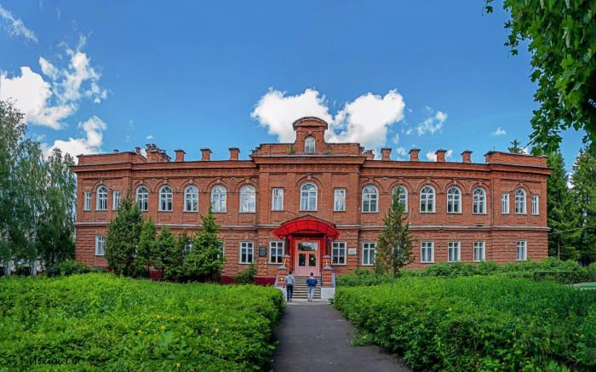
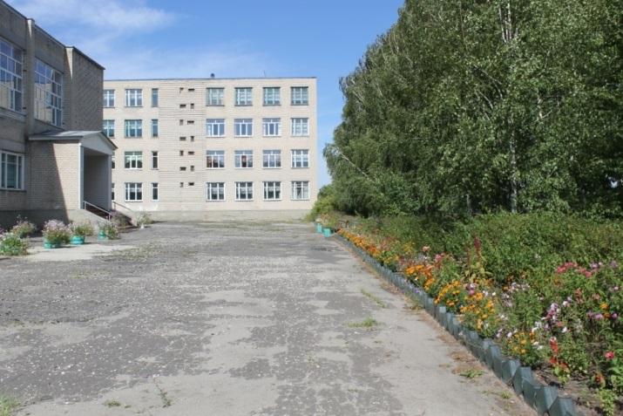

Кадровый потенциал – учреждения профессионального образования
ГБПОУ РМ Темниковский сельскохозяйственный колледж
Специальности:
Экономика и бухгалтерский учет сельского хозяйства.
Землеустройство.
Земельно-имущественные отношения.
Эксплуатация и ремонт сельскохозяйственной техники и оборудования.
Мастер сельскохозяйственного производства.
Туризм.
ГБПОУ РМ Темниковский медицинский колледж
Специальности:
Сестринское дело.
Лечебное дело.

Slide 11
Инвестиции
За последние 5 лет объем инвестиций в основной капитал составил 493,8 млн. руб. За 2020 г. объем инвестиций в основной капитал составил 65,0 млн. руб.
В последние годы на территории района реализованы следующие инвестиционные проекты:
- построена ферма на 450 голов коров и помещения на 1500 скотомест крупного рогатого скота в с. Урей.
- реконструированы животноводческие помещения в с. Тарханы, д. Дасаево,
д. Русское Караево.
- смонтирован зерноочистительный комплекс по первичной очистке зерна мощностью до 100 тонн в час в с. Булаево.
- построен животноводческий комплекс по разведению КРС по технологии мясного скотоводства на 1000 голов в ООО «Подсобное хозяйство» село Пурдошки.
- в с. Старый Ковыляй построена семейная роботизированная животноводческая ферма на 120 голов молочного направления.
- в с. Урей начал функционировать цех по переработке молока производительностью 20 тонн в сутки.

Slide 12
Инвестиции
В рамках национального проекта «Малый и средний бизнес и поддержка индивидуальной предпринимательской инициативы» грант на поддержку КФХ - «Агростартап» получен:
КФХ «Турнаев С.И.»; КФХ «Поздняков Ш.Ш.»;КФХ «Лебедев Б.В.».
Грант на развитие материально-технической базы сельскохозяйственных потребительских кооперативов получены: СПССК «Старт».
Построена семейная животноводческая ферма на 50 голов дойных коров с телятником в д. Козловка КФХ «Резчиков А.Д.».
Построен убойный пункт в д. Козловка КФХ «Резчиков А.Д.».
В 2020г. в д. Козловка начал функционировать цех по переработке молока производительностью 3 тонны в сутки.
В д. Большое Татарское Караево построена конеферма КФХ «Поздняков Ш.Ш.».
В с. Бабеево КФХ «Турнаев С.И.» приобрел племенной скот для разведения крупного рогатого скота мясного направления.
В г. Темникове КФХ «Лебедев Б.В.» приобрел пчелосемьи на развитие пчеловодства.

Slide 13
Строительство
За последние 5 лет введено в эксплуатацию более 19867 кв. метров жилья. В 2020 г. общий объем ввода жилья (с учетом индивидуального жилищного строительства) составил 3835 кв. метров.

Slide 14
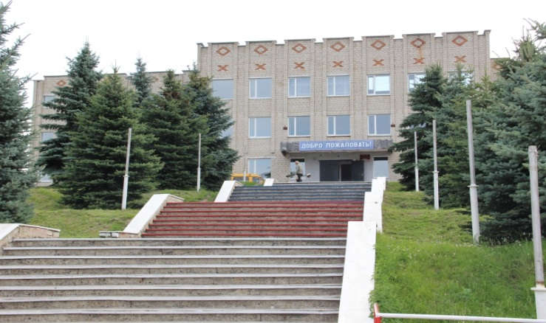
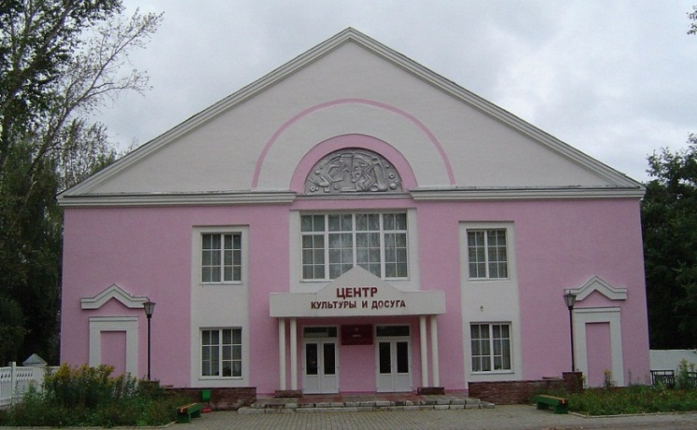
Образование и культура
В Темниковском районе функционирует 8 общеобразовательных учреждения, в которых обучается 1132 учащихся. Число дошкольных образовательных 4 единиц. Численность детей, посещающих дошкольные образовательные учреждения, 2020-2021 учебный год 291 человек. В Темниковском районе функционирует МБУ ДО «Центр внешкольной работы Темниковского района».
Среднее специальное образование можно получить в Темниковском сельскохозяйственном и медицинском колледжах.
В г. Темникове расположены объекты исторического и культурного наследия федерального (общероссийского) значения. Среди них можно отметить историко-краеведческий музей имени адмирала Ф.Ф. Ушакова. В этом здании располагался госпиталь для участников Отечественной войны 1812 года, организованный и действовавший на средства Ф.Ф. Ушакова и Темниковского священника Асинкрита Иванова; Здание городской управы, конец 19 в.; Больницу им. А.И. Рудявского, старый корпус которой был построен в 1904 году.

Slide 15
Спорт и туризм
Для занятий физической культурой и спортом в районе созданы и создаются все необходимые условия. Функционирует Физкультурно-оздоровительный комплекс, МБУ ДО "Детская юношеская спортивная школа". Численность занимающихся в детско-юношеской спортивной школе в 2020 году составила 315 человек. В настоящее время занимаются физической культурой и спортом 4262 жителей района.
На территории района с 2018 г. функционирует Туристско-информационный центр. Основной задачей стало формирование отношений с другими организациями в городе, задействованными в сфере туризма (с Темниковским историко-краеведческим музеем им. Ф.Ф. Ушакова, ФГБУ «Мордовский государственный природный заповедник им. П.Г. Смидовича», Санаксарским мужским монастырем и др.). Разработаны 4 новых туристических маршрута по имеющимся в районе объектам. Взрослые туры: «Гастрономический тур трёх культур» и «По следам Ушакова» и два детских тура. Интерес к городу возрос, и количество экскурсий тоже увеличилось. Разработан бренд г. Темников. Созданы аккаунты в социальных сетях с постоянным обновлением информации, проводятся промо-мероприятия.На данный момент туристический потенциал г. Темникова развивается в 4-х направлениях: паломнический/религиозный, этнический (показ культуры народов проживающих на территории), исторический (купечество, старина) и экологический (природа Темниковского района, Мордовский государственный природный заповедник им. П.Г. Смидовича). Создаются новые предложения для туристов: мастер-классы, игры, викторины, прорабатываются интерактивные возможности. Ведется постоянная работа по благоустройству существующих мест туристического посещения (Этно-дома «Русский», «Мордовский», «Татарский», «Дом Молочника», Санаксарский мужской монастырь, Темниковский краеведческий музей имени Ф.Ф. Ушакова, Мордовский заповедник имени. П.Г. Смидовича, усадьба Адмирала Ушакова, «Монаховский» родник, Сероводородный родник, центральная историческая часть города, Емашевская роща, с. Жегалово «База игры в Лазертаг»).В 2020 году число обслуженных экскурсантов составило 34403 человека.

Slide 16
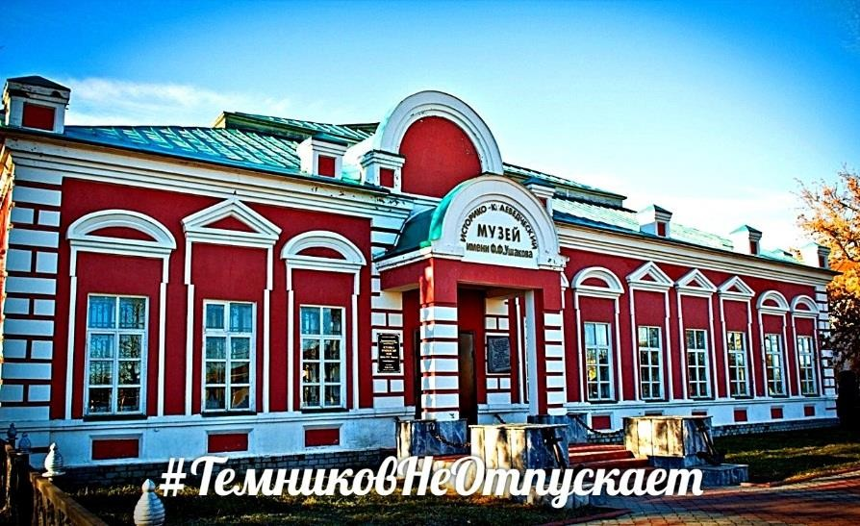
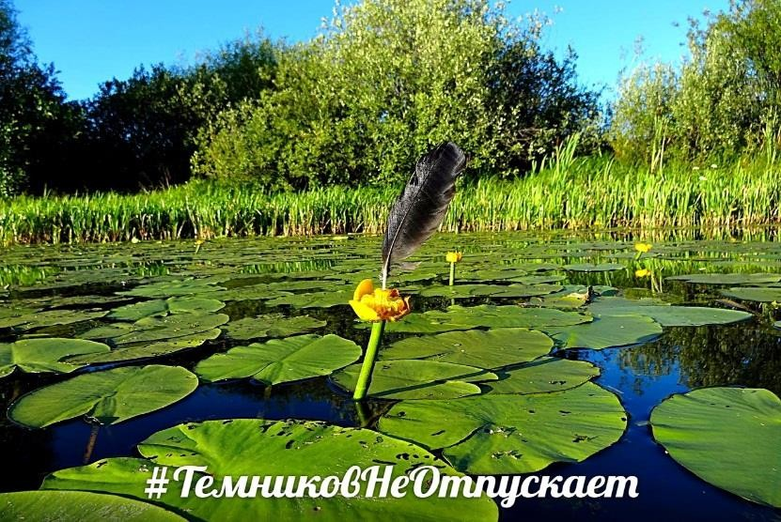
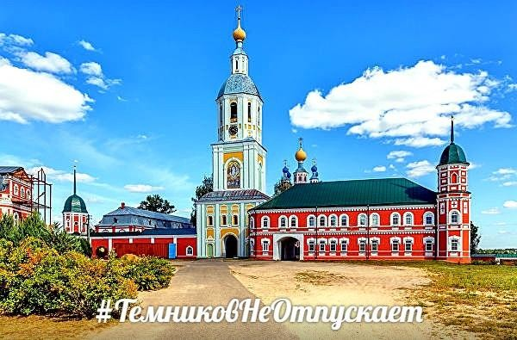
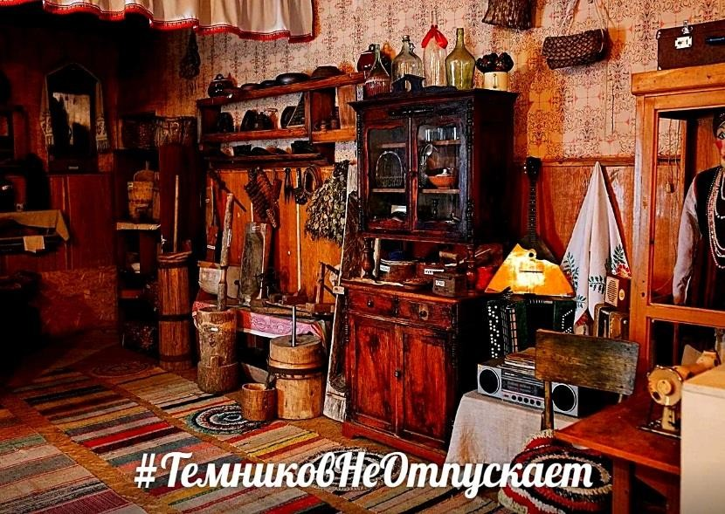
Туристический потенциал
На данный момент туристический потенциал г.Темникова развивается в 4-х направлениях: паломнический/религиозный, этнический (показ культуры народов проживающих на территории), исторический (купечество, старина) и экологический (природа Темниковского района, Мордовский государственный природный заповедник им. П.Г. Смидовича).
Создаются новые предложения для туристов: мастер-классы, игры, викторины, прорабатываются интерактивные возможности.
Ведется постоянная работа по благоустройству существующих мест туристического посещения.
Места туристического посещения:
Этно-дома
«Русский», «Мордовский», «Татарский», «Дом Молочника»
Санаксарский мужской монастырь, Темниковский краеведческий музей имени Ф.Ф. Ушакова, Мордовский заповедник имени. П.Г. Смидовича, усадьба Адмирала Ушакова, «Монаховский» родник, Сероводородный родник, центральная историческая часть города, Емашевская роща, с.Жегалово «База игры в Лазертаг».

Slide 17
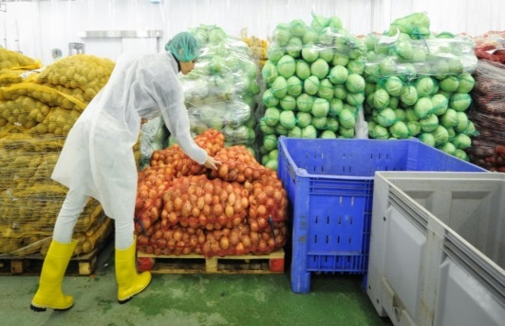
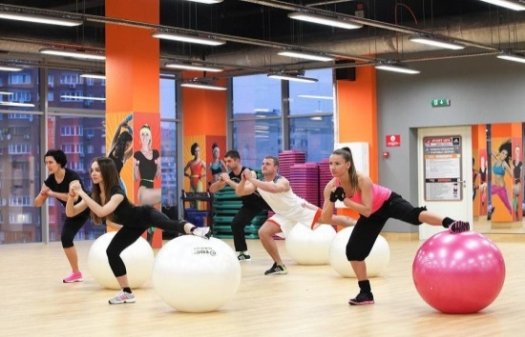
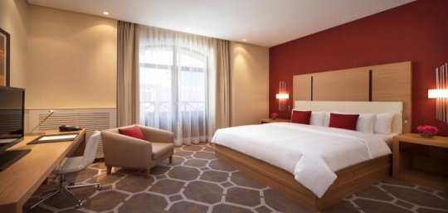

Инвестиционные ниши
ПЕРЕРАБОТКА
ОВОЩЕЙ, ФРУКТОВ
ОСНОВНЫЕ ХАРАКТЕРИСТИКИ ИНВЕСТИЦИОННОЙ НИШИ
Объем продаж на территории района в год: 1 200,0 тыс. руб.
Потенциальная емкость рынка сбыта в год: 8 000,0 тыс. руб.
КОНКУРЕНТНОЕ ОКРУЖЕНИЕ
На текущей момент в районе отсутствует предприятие по переработке овощей, фруктов.
ПРЕДПОЛАГАЕМАЯ ПЛОЩАДКА ДЛЯ РАЗМЕЩЕНИЯ
здание бывшего овощесушильного завода, расположенного по адресу: Республика Мордовия, г. Темников, ул. Заводская,д.20;
общая площадь: 2147,8 кв.м.
ОРГАНИЗАЦИЯ
ГОСТИНИЦЫ
ОСНОВНЫЕ ХАРАКТЕРИСТИКИ ИНВЕСТИЦИОННОЙ НИШИ
Количество койко-мест: 40 койко-мест
Потенциальная выручка в год: 850,0 тыс. руб.
КОНКУРЕНТНОЕ ОКРУЖЕНИЕ
На текущей момент в г. Темникове имеется одна гостиница на 16 койко-мест.
ПРЕДПОЛАГАЕМАЯ ПЛОЩАДКА ДЛЯ РАЗМЕЩЕНИЯ
земельный участок, расположенный по адресу: Республика Мордовия, г. Темников, ул. Гражданская, д.8;
общая площадь: 940 кв.м.
СОЗДАНИЕ
ФИТНЕС -КЛУБА
ОСНОВНЫЕ ХАРАКТЕРИСТИКИ ИНВЕСТИЦИОННОЙ НИШИ
Объем услуг фитнес-клуба в год: 1 200,0 тыс. руб.
Потенциальное количество посещений в год: 14 400 посещений
КОНКУРЕНТНОЕ ОКРУЖЕНИЕ
На текущей момент в г. Темникове отсутствует фитнес-клуб.
ПРЕДПОЛАГАЕМАЯ ПЛОЩАДКА ДЛЯ РАЗМЕЩЕНИЯ
здание бывшего спортивного зала, расположенного по адресу: Республика Мордовия, г. Темников, ул. Коммунистическая, д.8а;
общая площадь: 102,2 кв.м.
ОРГАНИЗАЦИЯ
ПАНСИОНАТА ДЛЯ
ПЕНИСИОНЕРОВ
ОСНОВНЫЕ ХАРАКТЕРИСТИКИ ИНВЕСТИЦИОННОЙ НИШИ
Количество койко-мест: 40 койко-мест
Потенциальная выручка в год: 850,0 тыс. руб.
КОНКУРЕНТНОЕ ОКРУЖЕНИЕ
На текущей момент в районе отсутствует социальный центр.
ПРЕДПОЛАГАЕМАЯ ПЛОЩАДКА ДЛЯ РАЗМЕЩЕНИЯ
здание бывшей школы, расположенное по адресу: Республика Мордовия, Темниковский район, с. Лаврентьево, ул. Бугорская, д.9;
общая площадь: 527,7 кв.м.

Slide 18
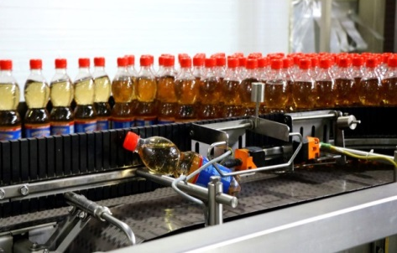
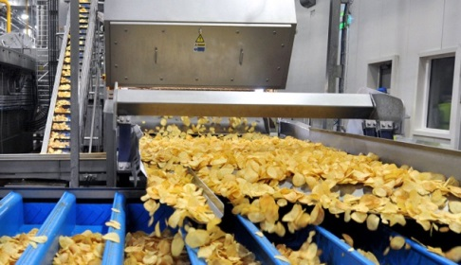
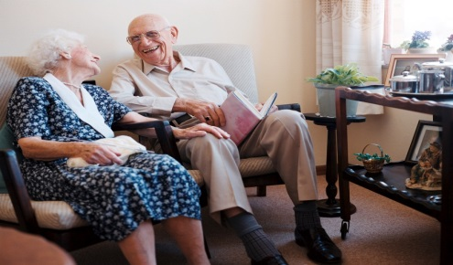
Инвестиционные ниши
ПРОИЗВОДСТВО
НАПИТКОВ
ПРОИЗВОДСТВО
ЧИПСОВ
ОСНОВНЫЕ ХАРАКТЕРИСТИКИ ИНВЕСТИЦИОННОЙ НИШИ
Объем производства напитков в год: 36,0 тыс. дал.
Потенциальная емкость рынка сбыта в год: 835,0 тыс. руб.
КОНКУРЕНТНОЕ ОКРУЖЕНИЕ
На текущей момент в районе отсутствует предприятие по производству напитков.
ПРЕДПОЛАГАЕМАЯ ПЛОЩАДКА ДЛЯ РАЗМЕЩЕНИЯ
земельный участок, расположенный по адресу: Республика Мордовия, г. Темников, ул. Интернациональная, д. 59а;
общая площадь: 1,35 га.
ОРАГНИЗАЦИЯ
ПАНСИОНАТА
ДЛЯ ПОЖИЛЫХ
ОСНОВНЫЕ ХАРАКТЕРИСТИКИ ИНВЕСТИЦИОННОЙ НИШИ
Количество койко-мест: 140 койко-мест
Потенциальная численность пенсионеров: 140 чел.
КОНКУРЕНТНОЕ ОКРУЖЕНИЕ
На текущей момент в районе отсутствует пансионат для
пожилых.
ПРЕДПОЛАГАЕМАЯ ПЛОЩАДКА ДЛЯ РАЗМЕЩЕНИЯ
здание бывшей школы, расположенное по адресу: Республика Мордовия, Темниковский район, с. Бабеево, ул. Школьная, д.5
общая площадь: 1176,3 кв.м.
ОСНОВНЫЕ ХАРАКТЕРИСТИКИ ИНВЕСТИЦИОННОЙ НИШИ
Объем производства чипсов в год: 18,5 тыс. тон
Потенциальная емкость рынка сбыта в год: 235,0 тыс. руб.
КОНКУРЕНТНОЕ ОКРУЖЕНИЕ
на текущей момент в районе отсутствует предприятие по производству чипсов.
ПРЕДПОЛАГАЕМАЯ ПЛОЩАДКА ДЛЯ РАЗМЕЩЕНИЯ
земельный участок, расположенный по адресу: Республика Мордовия, г. Темников, ул. Интернациональная, д. 59а;
общая площадь: 1,35 га.

Slide 19
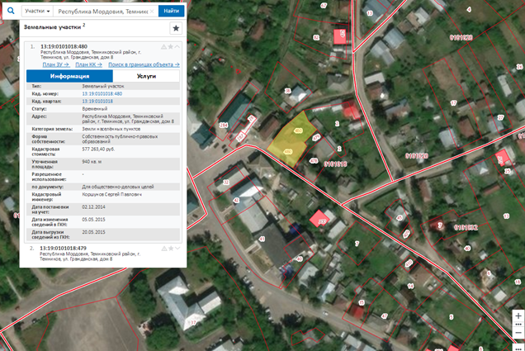
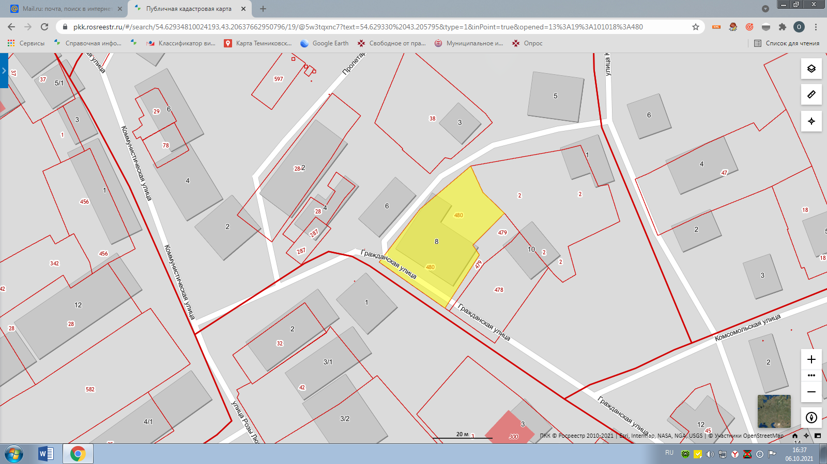
Перспективные для инвестиций земельные участки
Адрес: Темниковский район, г. Темников, ул.Гражданская,д.8
Кадастровый номер: 13:19:0101018:355
Площадь: 940 кв.м.
Категория земель: Земли населенных пунктов
Разрешенное использование: Для общественно-деловых целей
Правообладатель: Муниципальное образование Темниковский муниципальный район

Slide 20
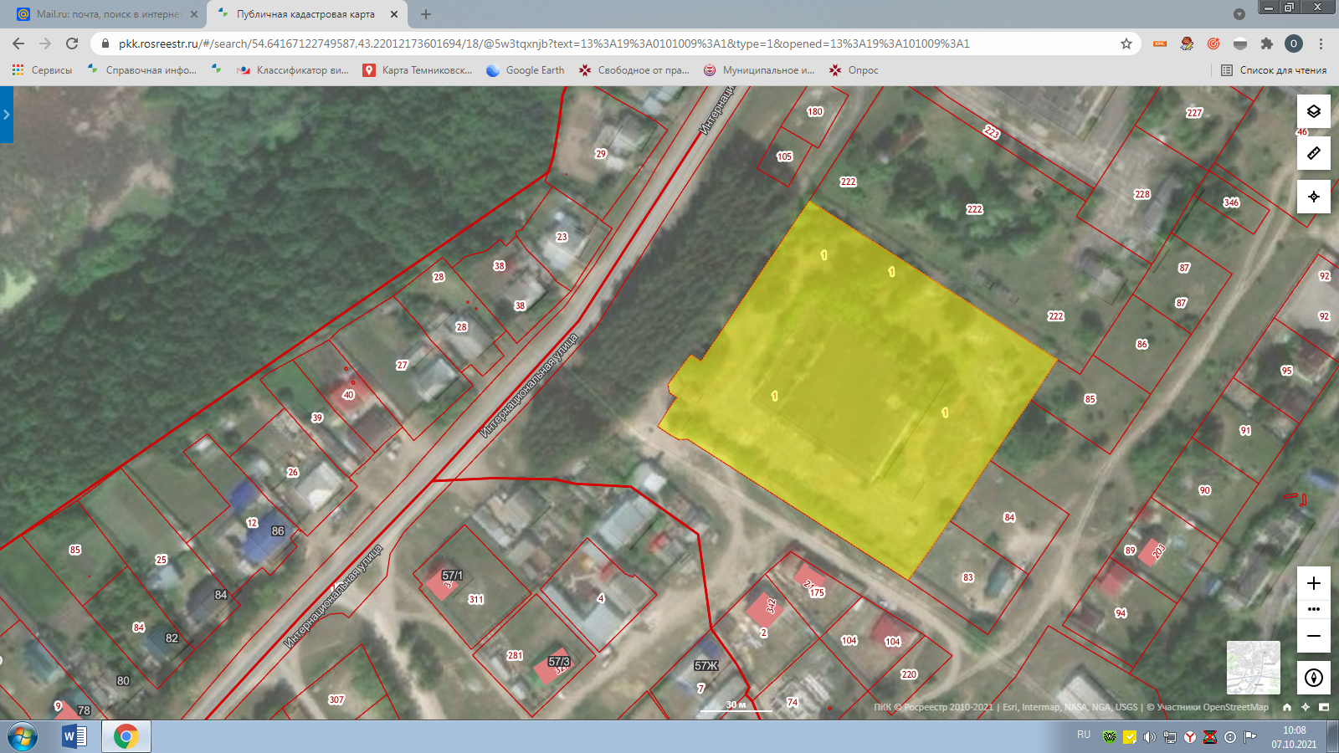
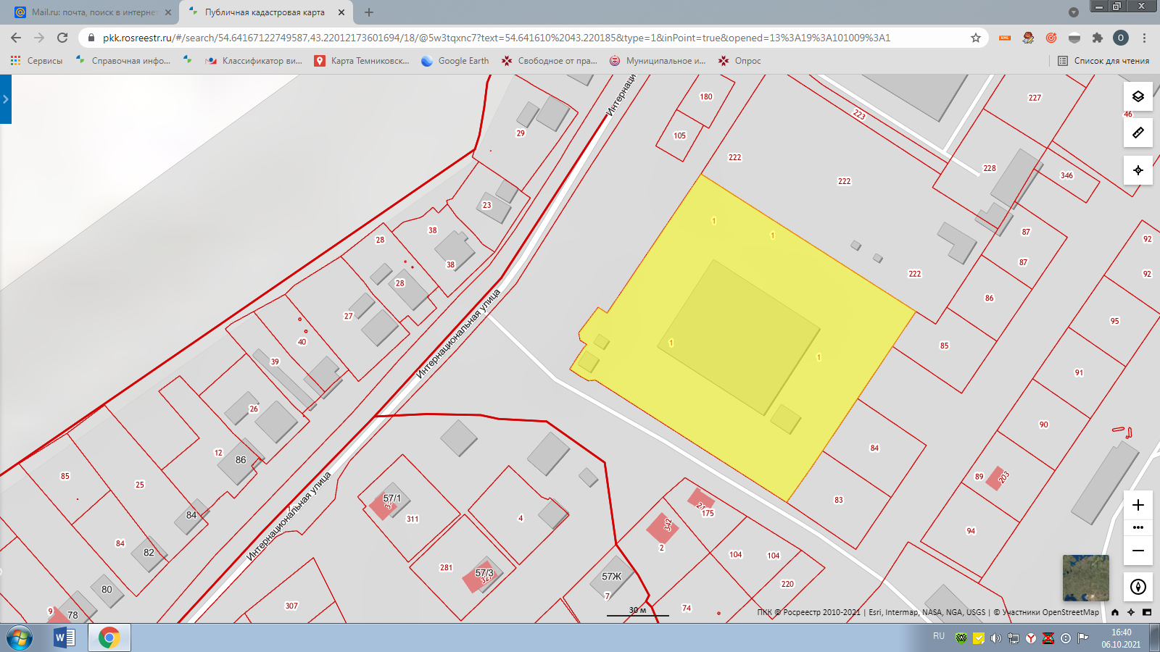
Перспективные для инвестиций земельные участки
Адрес: Темниковский район, г. Темников, ул.Интернациональная,д.59А
Кадастровый номер: 13:19:0101009:1
Площадь: 0,5 га
Категория земель: Земли населенных пунктов
Разрешенное использование: Для промышленных объектов
Правообладатель: Муниципальное образование Темниковский муниципальный район

Slide 21
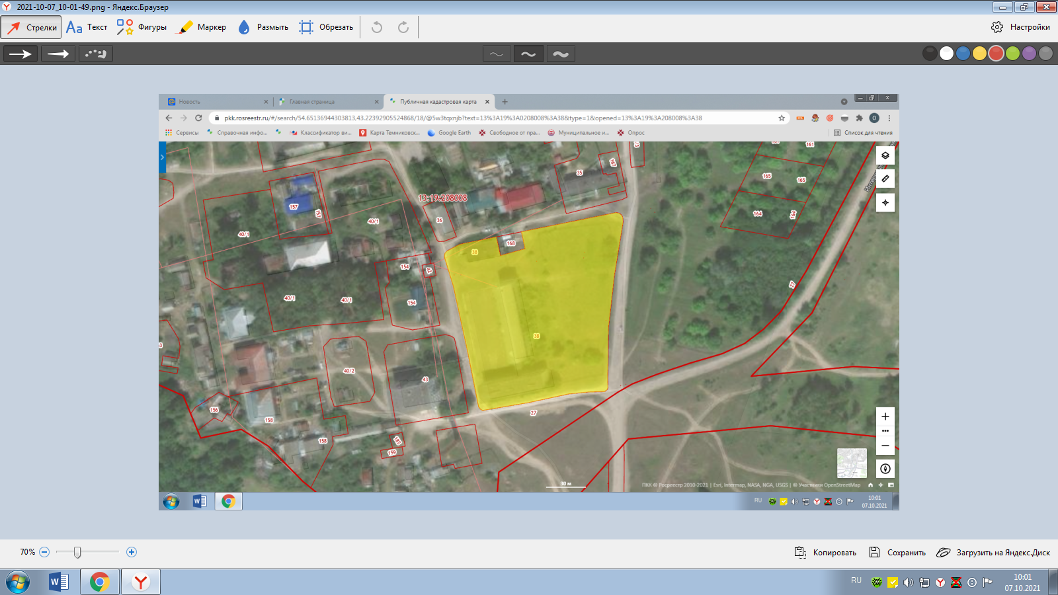
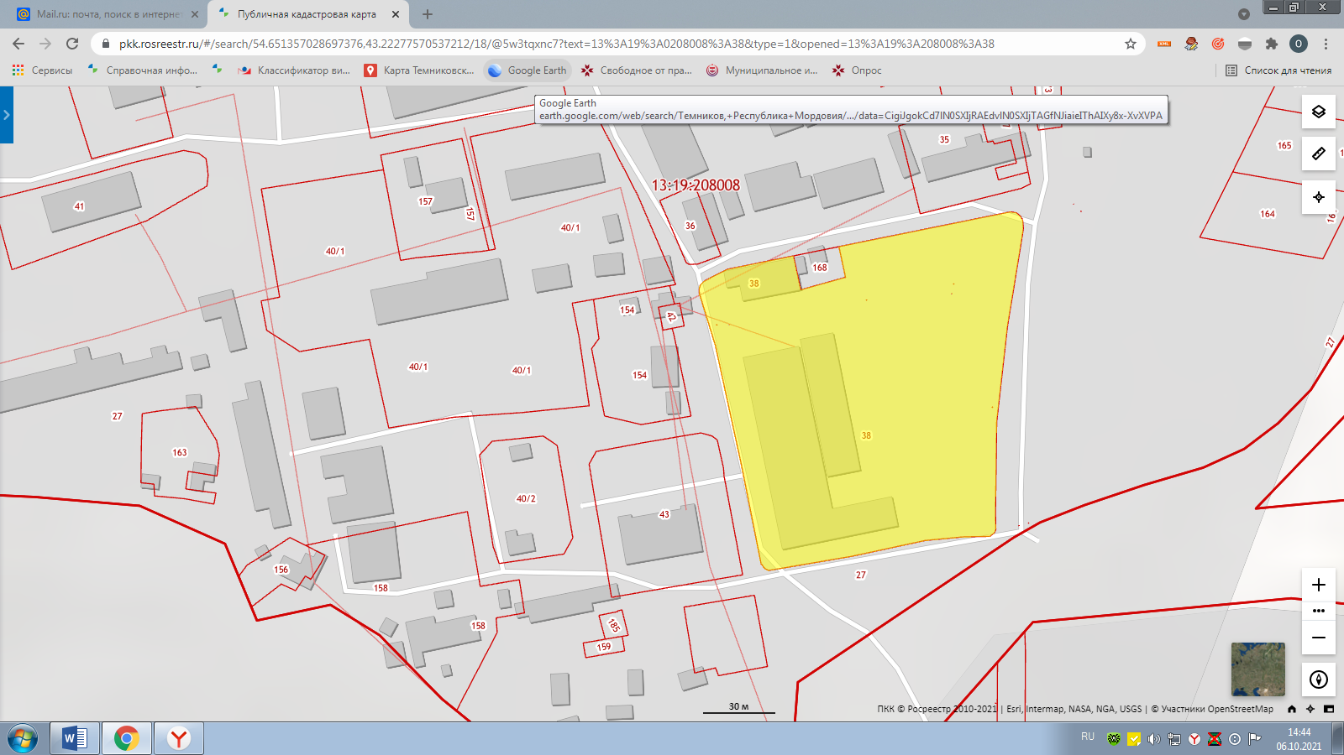
Перспективные для инвестиций земельные участки
Адрес: Темниковский район, д. Русское Тювеево, ул. Студенческая, д.1В
Кадастровый номер: 13:19:0208008:38
Площадь: 1,449 га
Категория земель: Для учебных целей
Разрешенное использование: Для размещения производственных зданий, строений, сооружений
Правообладатель: Муниципальное образование Темниковский муниципальный район

Slide 22
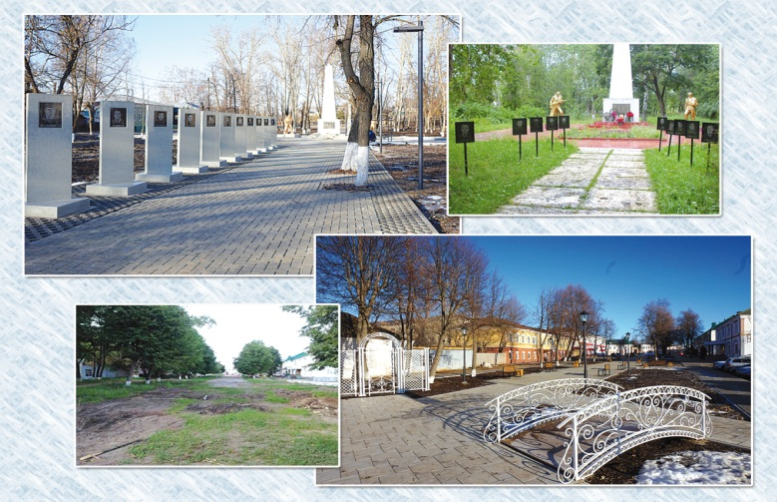
Древнейший город Мордовии Темников - победитель Всероссийского конкурса проектов комфортной городской среды в малых городах и исторических поселениях в номинации «Малые города с численностью населения до 10 тыс. человек. Размер Гранта на реализацию проекта «Благоустройство центральной части города Темникова» составил 30 млн. рублей.
В 2019 году реализован проект Темниковского городского поселения «Благоустройство центральной части города Темникова», включающий комплекс благоустраиваемых общественных территорий: историческая часть города, парк культуры и отдыха, аллея молодоженов, аллея Славы, центральная площадь.
Комплекс благоустраиваемых общественных территорий
города Темникова расположен в его центральной части.
Территория проектирования состоит из 5-ти функциональных зон:
Историческая часть города
Темниковский парк культуры и отдыха
Аллея молодоженов
Аллея Славы
Центральная площадь.
Располагаясь последовательно друг за другом, функциональные составляющие городской среды в целом образуют замкнутое «кольцо» – сердце старинного живописного города Темникова, окруженного разнообразными пейзажами.

Slide 23
Реализованные инвестиционные проекты
Социальные объекты:
в целях развития системы дошкольного образования:
в 2016 году произведен ремонт кровли здания, ремонт административного здания в МБУДО «Темниковская ДЮСШ»;
в 2019 году произведена замена всех окон в МБДОУ «Темниковский детский сад «Золотой петушок».
В рамках модернизации системы общего образования проведен капитальный ремонт: в 2016 году проведен ремонт спортивного зала в МБОУ «Пурдошанская СОШ».
В рамках регионального проекта «Развитие системы оказания первичной медико-санитарной помощи» в 2020 г. построено 4 фельдшерско-акушерских пункта в с. Старый Город, с. Старый Ковыляй, п. Ушаковка, д. Русское Тювеево.
В рамках национального проекта «Образование» в 2019 году начал функционировать в БМОУ «Аксельская СОШ» Центр образования цифрового и гуманитарного профилей «Точка роста»; в 2020 г. в рамках Федерального проекта «Успех каждого ребенка» Национального проекта «Образование» на создание новых мест по дополнительному образованию было приобретено оборудование для занятий физической культурой и спортом; в 2020 г. в МБУ «Темниковская СОШ №1», МБУ «Темниковская СОШ им. Героя Советского Союза А.И. Семикова» внедрен федеральный проект «Цифровая образовательная среда» (ЦОС) (в школу поставлен комплект информационных ресурсов).
В рамках реализации национального проекта «Цифровая экономика» в 2019 году проведен высокоскоростной интернет в БМУ "Аксельская СОШ", Аксельском ФАП;
В 2020 г. в МБУ «Темниковская СОШ №1», МБУ «Старогородская ООШ», в структурном подразделении «Алексеевская НОШ» МБУ «Старогородская ООШ».

Slide 24
Реализованные инвестиционные проекты
В рамках национального проекта «Демография» в 2019 году ГКУ «Социальная защита населения по Темниковскому району получен 7-ми местный автомобиль Ларгус для доставки на скрининг пожилых людей поселений старше 65 лет.
В рамках мероприятий, направленных на развитие культуры в 2016 году проведен ремонт крыши МБУК КДЦ «Аксельский»; в 2019 году установлен памятник Ф.Ф. Ушакову в г. Темников.
В рамках реализации регионального проекта «Спорт – норма жизни» в 2019 году в г. Темникове был установлен на территории стадиона комплект спортивного оборудования для создания малых спортивных площадок на базе центров тестирования Всероссийского физкультурно-спортивного комплекса "Готов к труду и обороне" (ГТО). В рамках этого же проекта, в г. Темникове был установлен хоккейный корт около МБУ ДО «ДЮСШ» для развития хоккея и массового катания на коньках.

Slide 25
Планируемые к реализации инвестиционные проекты
№ п/п | Наименование проекта | Сроки реализации
1 | Строительство магазина, г. Темников | 2021
2 | Модернизация (строительство пристроя) торгового объекта, г. Темников | 2021
3 | Строительство гаража для с/х техники, д. Козловка | 2021
4 | ООО «Тепло-Инвест-Ковылкино»- "Модернизация систем теплоснабжения Темниковского муниципального района (г. Темников, д. Андреевка и д. Русское Тювеево)" | 2021
5 | Строительство зерносклада, д. Козловка | 2021-2022
6 | Строительство объекта придорожного сервиса (проектирование), г. Темников | 2022
7 | Строительство стационарного торгового объекта (проектирование), г. Темников | 2022

Slide 26
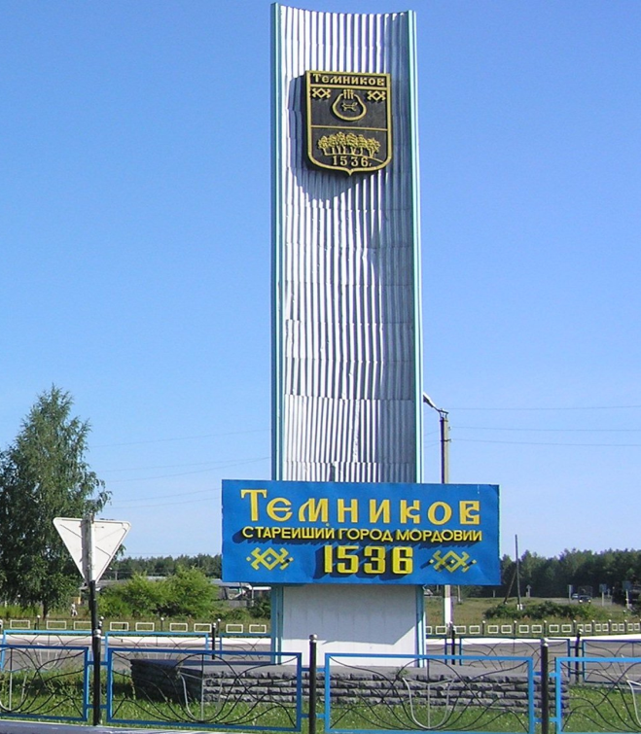
Контакты
Глава Темниковского муниципального района Республики Мордовия
Кизим Сергей Николаевич
8 (834 45)2-60-04;2-22-70; adm.temnikov@bk.ru
Заместитель главы- начальник управления по экономике администрации Темниковского муниципального района Республики Мордовия
Шачанина Ирина Владимировна
8 (834 45) 2-14-50; 9271805040@mail.ru
Инвестируйте в Темниковский муниципальный район
Республики Мордовия!

